Slide 1
Предметно –развивающая среда старшей группы МБДОУ-детскийсад с.Малая Быковка
Автор Есипова Л.И.

Slide 2
Центр «Здравствуй, книжка!»:
1. Стеллаж или открытая витрина для книг.
2. Детские книги по программе и любимые книги детей.
3. Два-три постоянно сменяемых детских журнала.
4. Детские энциклопедии
5. Книжки-малышки с произведениями фольклора малых |форм.
6. Книжки-раскраски по изучаемым темам.
7. Диски с записью литературных произведений по программе.

Slide 3
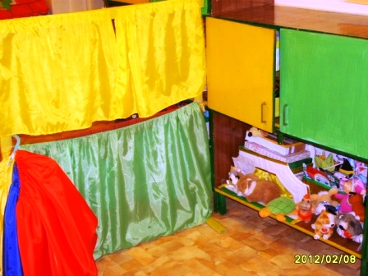
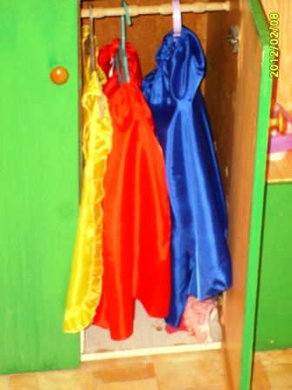
Центр «Играем в театр»:
1. Большая ширма.
2. Маленькая ширма для настольного театра.
3. Стойка-вешалка для костюмов.
4. Куклы и атрибуты для обыгрывания этих же сказок в различных видах театра (плоскостной, пальчиковый, куколь ный, настольный, перчаточный).

Slide 4
Центр самостоятельной деятельности.
1.Раскраски
2. Гуашевые краски.
3. Фломастеры.
4. Цветные карандаши.
5. Пластилин.
6. Кисти, палочки, стеки, поролон, печатки, клише, трафареты по темам.
8. Цветная и белая бумага, картон, самоклеящаяся пленка, наклейки, ткани, нитки.
9. маленькие доски для рисования.
10.Различный природный материал.
11.Дидактические игры по разным видам русского народного творчества.

Slide 5
Центр «Учимся конструировать»:
1. Мозаики большого и маленького размеров.
2. Конструкторы типа «Lego».
3. Пазлы.
4. Различные сборные игрушки и схемы их сборки.
5. Игрушки-шнуровки, игрушки-застежки.
6. Кубики с изображениями («Сказки» и т.д.)
Центр «Учимся строить»:
1. Строительный конструктор с крупными блоками.
2. Строительный конструктор со средними блоками.
3. Строительный конструктор с мелкими блоками.
4. Небольшие игрушки для обыгрывания построек (фи гурки людей и животных, дорожные знаки и т. п.).
5. Транспорт (крупный, средний, мелкий) из различных материалов.
6. Схемы построек и «алгоритмы» их выполнения.

Slide 6
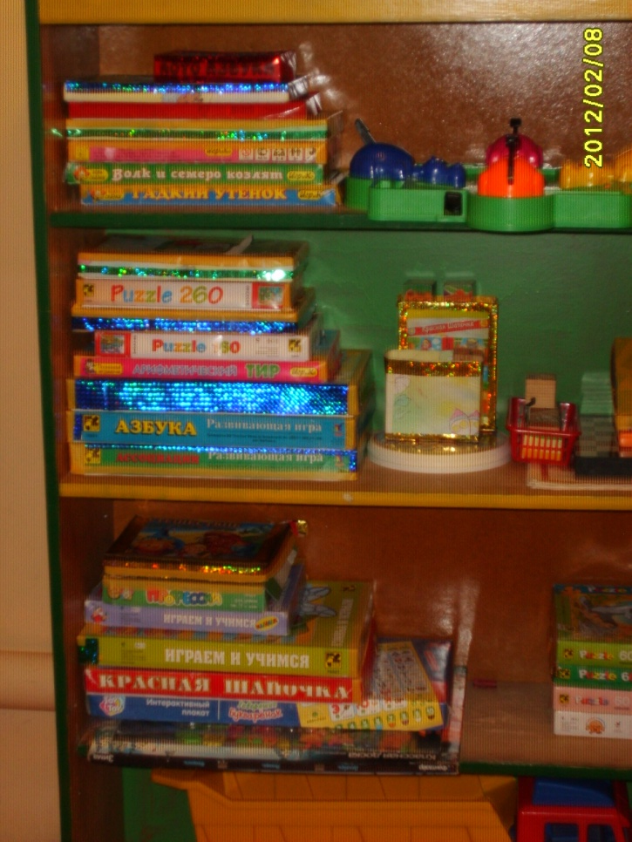
Центр «Учимся считать»:
1. Счетный материал (игрушки, мелкие предметы, при родный материал, предметные картинки).
2. Комплекты цифр для магнитной доски и фланелеграфа.
3. Наборы геометрических фигур для магнитной доски и фланелеграфа.
4. Занимательный и познавательный математический ма териал.
5. Схемы и планы (групповая комната, кукольная ком ната).
6. «Волшебные часы» (времена года, части суток).
7. Рабочие тетради «Математика — это интересно».
«Будем говорить правильно»:
1. Наборы игрушек и комплекты предметных и сюжетных картинок.
2. Настольно-печатные дидактические игры, лото, доми но.
3. Настенный алфавит, кубики с буквами.

Slide 7
Центр «Мы познаем мир»:
1. Стол для проведения экспериментов.
2. Халатики, передники, нарукавники.
3. Контейнеры с крышками для природного материала и сыпучих продуктов.
4. Природный материал (вода, песок, глина, камешки, ракушки, каштаны, желуди).
5. Сыпучие продукты (соль, сахарный песок).
6. Увеличительное стекло.
7. Игрушки для игр с водой и песком.
8. Комнатные растения с указателями по программе.
9. Леечки, опрыскиватель, палочки для рыхления почвы.
10. «Алгоритм» ухода за растениями.
11. Папки с иллюстрациями для бесед на разные темы. Журнал опытов.

Slide 8
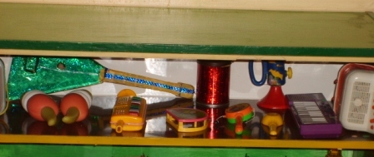
Музыкальный центр:
1. Детские музыкальные инструменты.
2. Звучащие игрушки-заместители (пластиковые бутылочки и коробочки с разными наполнителями).

Slide 9
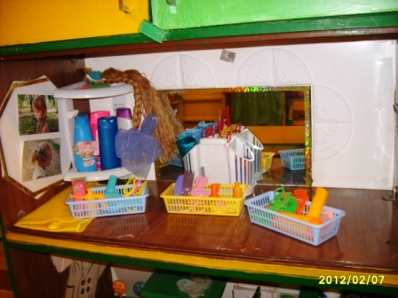
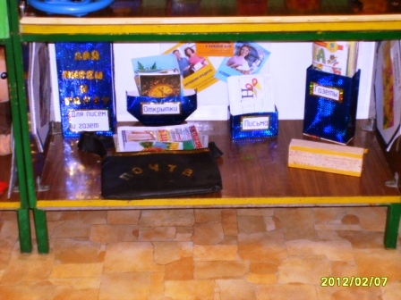
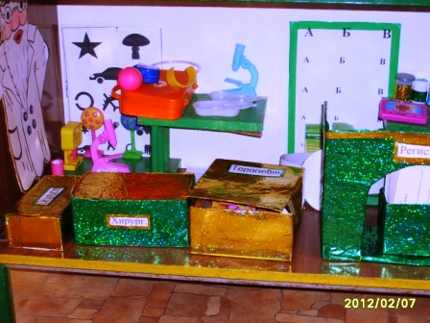
Центр сюжетно-ролевых игр:
Большое зеркало.
Куклы разных размеров.
3. Комплекты одежды и постельного белья для кукол, кукольные сервизы, кукольная мебель, коляски для кукол.
4. Предметы-заместители для сюжетно-ролевых игр.
5. Атрибуты для ряжения (шляпы, сумки, шали, шарфы и т.п.).
6. Атрибуты для 4—5 сюжетно-ролевых игр («Дочки-ма тери», «Хозяюшки», «Доктор Айболит», «Моряки», «Шоферы», «Парикмахерская»).

Slide 10
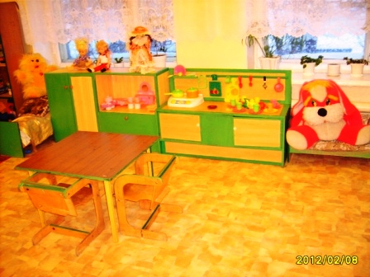

Slide 11
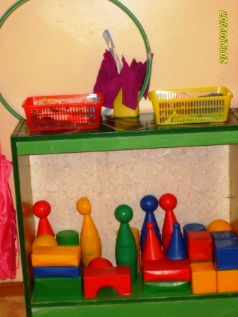
Центр физической культуры:
1. Мячи большие надувные, мячи средние, малые, мас сажные мячики разных цветов.
2. Обручи.
3. Гимнастические палки.
4. Ленты разных цветов на кольцах.
5. Кегли.
7. Флажки разных цветов.
8. Ребристые и массажные дорожки.
9. Массажные коврики

